Slide 1


X Международный Конгресс «Спорт, Человек, Здоровье», посвященный 125-летию со дня создания НГУ им. П.Ф. Лесгафта, Санкт-Петербург, Россия
Бесконтактная диагностика COVID-19
с помощью технологии виброизображения и искусственного интеллекта
В.А. Минкин, М.Г. Малышев, М.И. Фрид
ООО «Многопрофильное предприятие «Элсис»
ООО «ВИТЕСТ»
РФ, Санкт-Петербург, 2021
Notes:
Уважаемые коллеги! Пандемия COVID-19 изменила жизнь всего мира, практически все люди лишены нормального общения. Я надеюсь, что разработанная российскими учеными технология ранней диагностики COVID-19 сможет вернуть нас к нормальной жизни и следующий конгресс состоится в очном формате.

Slide 2
Психофизиология движений
Жизнь – это движение.
Аристотель (347 г. до н. э.)
Все внешние проявления мозговой деятельности могут быть сведены на мышечное движение.
И.М. Сеченов (1863)
Рефлекторные действия характеризуют эмоции.
Чарльз Дарвин (1872)
У человека не случайных движений.
Зигмунд Фрейд (1899)
Основными процессами в физиологии являются возбуждение и торможение.
И. П. Павлов (1904)
Интроверт и экстраверт отличаются направлением выделяемой энергии.
Карл Юнг (1929)
2
Notes:
В начале я хочу остановиться на том, что многие великие ученые прошлого, заложили теоретические основы технологии виброизображения. Начну с древнегреческого философа Аристотеля, который был первым мыслителем, создавшим всестороннюю систему философии, охватившую: социологию, философию, политику, логику и физику. Он утверждал, что жизнь это движение, а значит описание движения может характеризовать жизненное состояние.
Великий русский физиолог Иван Михайлович Сеченов впервые описал прямую связь между деятельностью мозга и мышечным движением в своей работе «Рефлексы головного мозга», открывшей эру объективной психофизиологии и опубликованной здесь, в Санкт-Петербурге в 1863 году.
Примерно в это же время, хотя чуть позже, в 1872 году, как продолжение разработки теории эволюции, Чарльз Дарвин, один из наиболее известных в мире ученых, опубликовал работу «О выражении эмоций у человека и животных». Основное внимание в ней он уделил классификации мимики лица и ее эволюционном происхождении.
Практически две эти работы и два различных подхода к человеку от Сеченова и Дарвина определяют развитие психофизиологии в последние 150 лет, причем технология виброизображения объединяет их в едином решении.
Я думаю, что все знают высказывание самого известного психолога в мире Зигмунда Фрейда, что у человека не бывает случайных оговорок. При этом в своей работе «Толкование сновидений», Фрейд также утверждал, что у человека не бывает случайных движений, при этом мысли и движения взаимосвязаны.
Первый российский нобелевский лауреат Иван Петрович Павлов, создатель науки о высшей нервной деятельности и практический исследователь физиологических рефлексов, обращал особое внимание на скорость протекания физиологических процессов как на наиболее важную информацию о физиологическом состоянии человека или животного.
Исследователей прошлого отличала особая наблюдательность, так как в 19 веке и начале 20-го века большая часть исследований проводилась с помощью визуальных наблюдений, а измерительного оборудования в его современном понимании просто не существовало.
Такой наблюдательностью безусловно отличался основатель аналитической психологии Карл Юнг, который не только ввел основополагающую характеристику человека по уровню экстраверсии, но и предположил, что экстравертное состояние отличается от интровертного по направлению выделяемой энергии. Хотя кажется, что напрямую, данное положение не связано с психофизиологией движений, но именно технология виброизображения смогла экспериментально подтвердить данное предположение.

Slide 3
Психофизиология движений
Движения человека дискретны во времени, так как корректируются обратной связью.
Н.А. Бернштейн (1935)
Психофизиологические процессы связаны с обменом энергией и информацией внутри или между физиологическими системами человека.
Норберт Винер (1946)
Каждое намерение сопровождается мышечной установкой.
Мира-И-Лопес (1954)
Амплитуда и интенсивность рефлекторных движений характеризует агрессию.
К. Лоренц (1965)
Все люди обладают не одним интеллектом, а наделены рядом автономных интеллектов.
Говард Гарднер (1983)
Notes:
Неслучайно создателем нового направления в науке, Физиология активности, считается советский физиолог Николай Александрович Бернштейн, получивший в 1947 году Сталинскую премию за цикл работ по биодинамике. Еще в 1924 году Бернштейн подготовил к изданию обширный труд «Общая биомеханика» и разработал метод циклографии с использованием кинокамеры, который позволял подробно зафиксировать все фазы движения. Для разработки технологии виброизображения ему не хватило веб камеры и компьютера, хотя Бернштейн использовал все возможности современной техники того времени.
Одной из наиболее известных научных книг 20-го века является работа одного из основателей кибернетики Норберта Винера «Кибернетика, или Управление и связь в животном и машине». В ней были изложены общие информационно-энергетические подходы, существующие в живой и неживой природе. Причем, если изложенные Винером кибернетические принципы успешно развиваются в технических решениях, то этим же принципам, описанным Винером для живых организмов, не уделяется должного внимания.
Приведенные высказывания ученых носили больше теоретический характер, хотя Николай Бернштейн и пытался использовать полученные знания для повышения эффективности труда и в спорте.
Тем большее значение имеет практическая миокинетическая методика, предложенная испано-бразильским психологом Мира-И-Лопес, позволяющая количественно оценить регулярность движений руки и устанавливающая связь между этими движениями и психологическим состоянием тестируемого человека.
Конрад Лоренц – основоположник науки о поведении животных и нобелевский лауреат 1973 года, также считал что методы оценки эмоций животных и человека идентичны.
Единственным из цитированных ученных, который живет в настоящее время (дай Бог ему здоровья и успехов), является американский профессор Говард Гарднер, разработчик теории множественного интеллекта. Несмотря на то, что Гарднер никогда не занимался психофизиологией движений, я позволил себе внести его в список теоретиков вибры по целому ряду причин. Во первых, (и этого может быть достаточно) его теория хорошо согласуется с информационно-энергетическим подходом Винера, только более сконцентрирована на процессах сознания человека. Во вторых, основные упреки противников теории Множественного интеллекта состояли в отсутствии практического подтверждения теории Гарднера, а технология виброизображения подтверждает теорию множественного интеллекта на практике. Поэтому я считаю, что косвенная связь между теорией множественного интеллекта и психофизиологией движения достаточна для использования его трудов в технологии виброизображения, как и наоборот.

Slide 4
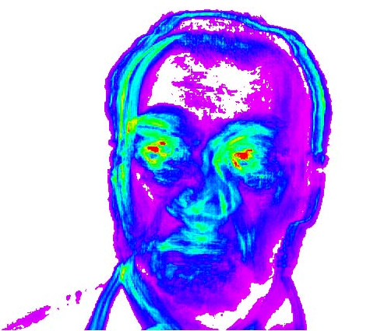
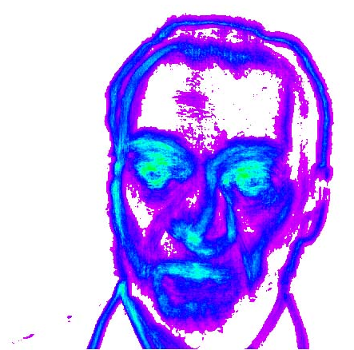
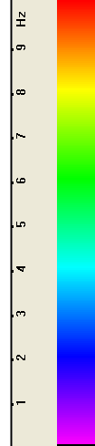
Виброизображение (VibraImage)
Виброизображение (ВИ) головы человека отражает рефлексные микродвижения,
которые связаны с любыми изменениями психофизиологического состояния.
Амплитудное ВИ
Частотное ВИ
Частотная
шкала
Notes:
В основе бесконтактной диагностики COVID-19 лежит технология виброизображения, доклад о применении этой технологии в спорте уже был представлен на данном конгрессе. Изначально мы разрабатывали технологию виброизображения для применения в системах безопасности, где она показала эффективность при выявлении агрессивных и неадекватных людей. Однако рефлексные микродвижения головы оказались столь информативны, что позволили расширить применения и эффективно решать задачи в психологии, спорте, педагогике и определении способностей человека. Естественно, что с началом пандемии COVID-19 мы постарались использовать наш 20-летний опыт в анализе микродвижений головы для разработки медицинской диагностики COVID-19.

Slide 5
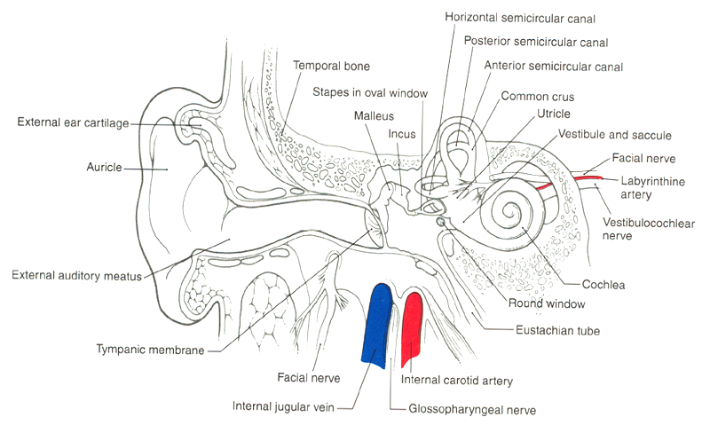
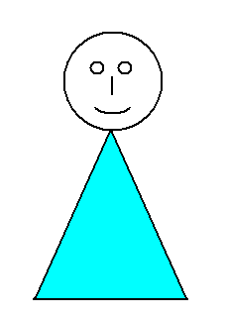
Вестибулярно-эмоциональный рефлекс
Поведенческие симптомы
заболевания
Видео микродвижений головы
Нормальное ПФС
Виброизображение + ИИ
Программная обработка
Результат диагностики
COVID-19
VER
Notes:
Вестибулярно-эмоциональный рефлекс заключается в том, что рефлексные движения шейных мышц по вертикальному поддержанию головы человека в гравитационном поле земли, управляемые вестибулярной системой, зависят от множества факторов. Любое заболевание приводит к определенным физическим и биохимическим изменениям в организме, влияющим на нормальное функционирование всех физиологических систем, в том числе вестибулярного аппарата. Причем вестибулярная система, практически, безинерционна и очень чувствительна к любым изменениям в организме человека, так как ее основная функция - поддержание механического равновесия, что не требует особых пояснений для спортсменов. Таким образом, рабочая гипотеза была такова, что анализируя изменения микродвижений головы у больных COVID-19 и людей с отсутствием заболевания COVID-19 можно будет диагностировать наличие или отсутствие заболевания.

Slide 6



Системы виброизображения первого поколения. Средства измерения прямого преобразования.
Движения головы
$$\frac{dE}{dt}$$
Y₂
$$\frac{dq}{dt}$$
Y₃
$$\frac{dU}{dt}$$
Y₄
Δ_{i}
F_{i}
S_{i}
P_{i}
P
E_{i}
Y_{i}
X
Y₁
Y₅
Y_{вых}
Структурная схема системы виброизображения прямого преобразования.
X – характеристики ПФС;
Y₁ – изменение светового потока в зависимости от контраста объекта и его двигательной активности;
Y₂ – пространственное преобразование светового потока с помощью оптики телевизионной камеры;
Y₃ – преобразование заряда в фотоприемнике;
Y₄ – аналого-цифровое преобразование сигнала в цифру;
Y₅ – первичные параметры виброизображения;
Y_{вых} – восстановленные характеристики ПФС.
Notes:
Для понимания анализа микродвижений головы я приведу принцип работы систем виброизображения первого поколения, которые за счет нескольких измерительных преобразований трансформируют микродвижения головы в поведенческие параметры человека. Таким образом с помощью обычной телевизионной камеры, подключенной к компьютеру, в режиме реального времени определяются поведенческие характеристики человека. В случае систем безопасности для выявления агрессивных и потенциально опасных людей достаточно 5-10 секундного нахождения исследуемого человека в кадре.

Slide 7





Базовые параметры систем виброизображения первого поколения
Амплитудные Ai-A6
Частотные Fi- F12
Симметрии Si-S7
Обработки Pi-P30
Поведенческие E1-E16
Системные I; E; P; M; SD
Notes:
Измерение поведенческих параметров человека происходит по статистически подтвержденным формулам, т.е. каждый человек рассматривается как физический объект, и принципы определения его поведенческих параметров в технологии виброизображения не отличаются от принципов измерения известных физических величин, что делает измеряемые поведенческие параметры объективной характеристикой человека.

Slide 8
Поведенческие параметры как характеристики микродвижений головы, имеющие минимальную корреляцию между собой
 | M | SD | Vi (S/M) | С
(P1) Aggression | 38,28 | 5,50 | 14,36 | 0,56
(P2) Stress | 35,50 | 8,32 | 23,44 | 0,58
(P3) Tension | 34,99 | 5,17 | 14,78 | -0,27
(P4) Suspect | 36,25 | 5,07 | 13,99 | 0,68
(P5) Balance | 45,41 | 9,81 | 21,61 | -0,1
(P6) Charm | 65,36 | 7,75 | 11,85 | -0,32
(P7) Energy | 10,66 | 4,87 | 45,70 | 0,41
(P8) Self-Regulation | 54,27 | 7,48 | 13,78 | 0,81
(P9) Inhibition | 18,04 | 3,90 | 21,60 | -0,48
(P10) Neuroticism | 38,97 | 8,64 | 22,16 | -0,43
(P11) Depression | 43,61 | 7,90 | 18,11 | 0,54
(P12) Happiness | 28,24 | 5,42 | 19,18 | 0,39
+ I, E, P; C; Всего 40 поведенческих параметров, измеряемых с частотой f кадр/с
Notes:
Стандартный анализ поведенческих параметров системой виброизображения включает в себя измерение параметров за определенный период времени, причем минимальная дискретность измерения в 0,1 секунды была определена известным советским физиологом Николаем Берштейном, основоположником спортивной физиологии активности еще в середине прошлого века. Таким образом, за период времени 5 секунд делается измерение 50-ти значений каждого параметра, и информативным является не только среднее или мгновенное значение параметра, но и среднеквадратическое отклонение параметра, его вариабельность и степень корреляции с другими поведенческими параметрами.

Slide 9






Системы виброизображения четвертого поколения. Применение ИИ и ИНС.
ST
AI
VI
Обучение ИИ
1
VI
C
0
Измерение поведенческих параметров технологией ВИ с применением ИИ
Notes:
Системы виброизображения четвертого поколения позволяют использовать алгоритмы обученных искусственных нейронных сетей или искусственного интеллекта в обработке результатов измерений. Для этого необходимо первоначально обучить ИНС по исследуемой выборке данных поведенческих или медицинских параметров, полученных с помощью другой стандартной технологии, например ПЦР тестирования на COVID-19. В этом случае стандартная технология разделяет выборку на две группы: больных и здоровых. Одновременное тестирование исследуемой выборки технологией виброизображение позволяет обучить ИИ и выработать критерии разделения исходной базы данных поведенческих параметров также на больных и здоровых с определенной точностью.

Slide 10
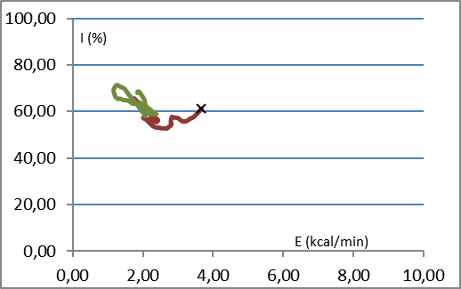
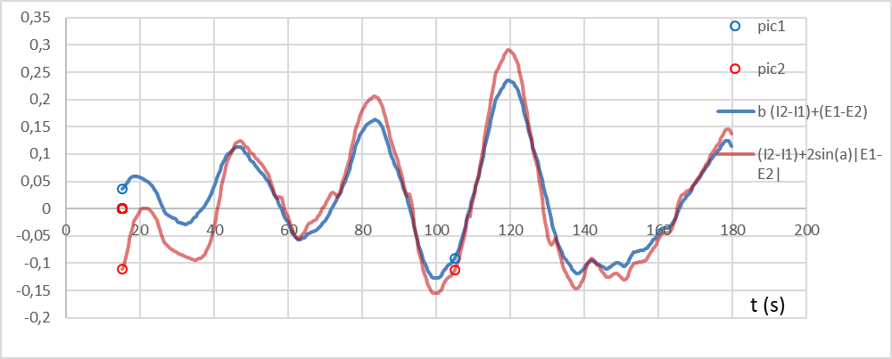
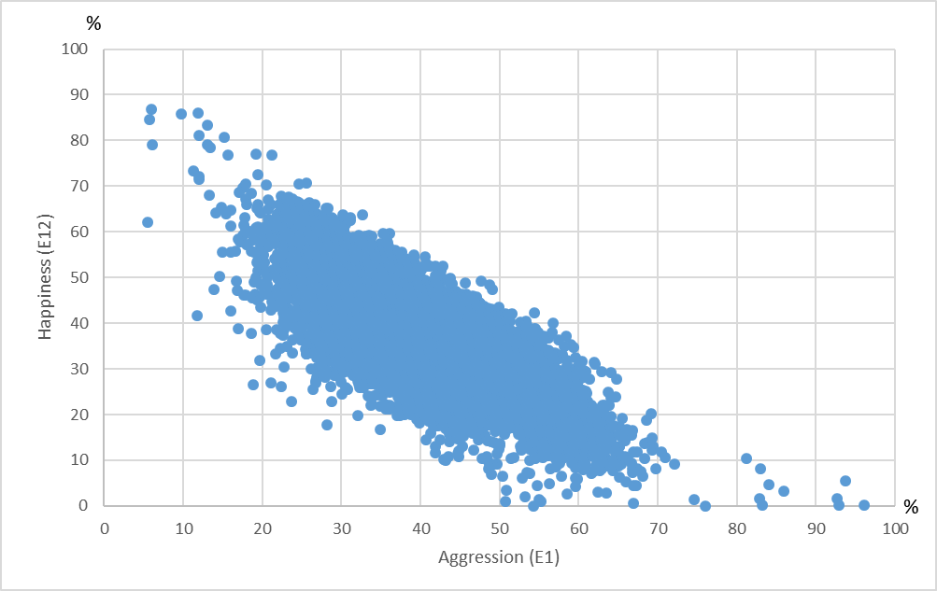
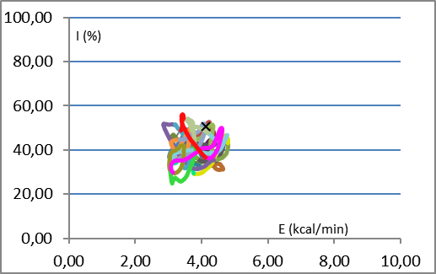
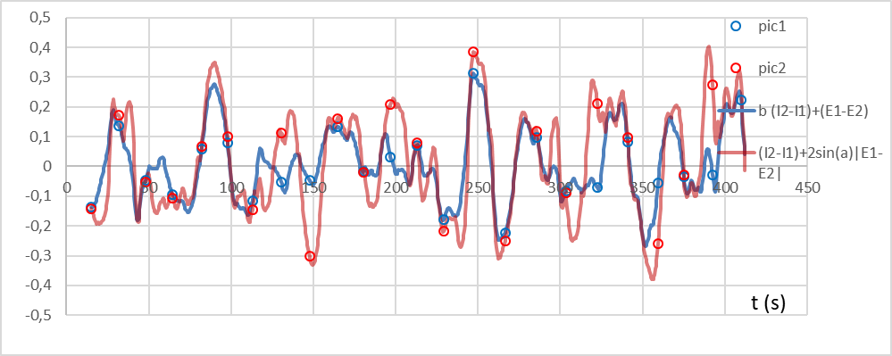
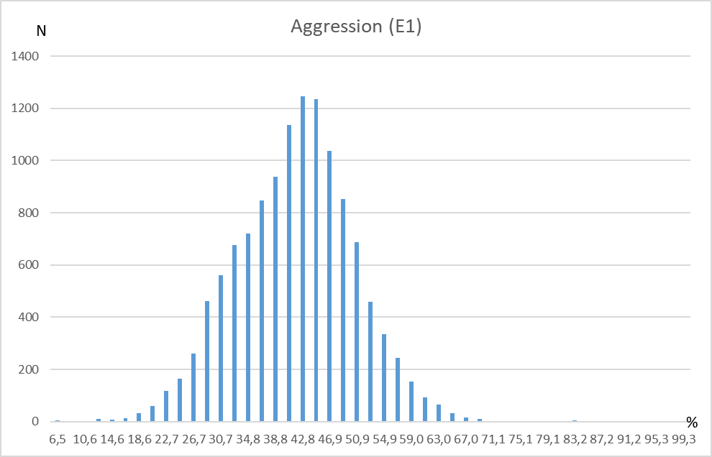
Изменчивость поведенческих параметров
Без предъявления внешних стимулов
При предъявлении внешних стимулов
Notes:
Для проведения точных измерений необходимо четко понимать характер изменения измеряемой величины.
Физические принципы, положенные в основу при разработке технологии виброизображения, позволяют измерять поведенческие параметры с частотой, ограниченной только техническими возможностями аппаратуры и алгоритмами измерения поведенческих параметров. Если раньше поведенческие и психофизиологические параметры человека представлялись постоянной или очень медленно меняющейся характеристикой, то с появлением технологии виброизображения ситуация существенно изменилась. Например, тестирование человека с помощью опросников MMPI, включающего 500 вопросов, обычно составляет не менее 2 часов. Естественно, что никакое изменение психофизиологических характеристик внутри этого интервала не фиксировалось, хотя очевидно, что психофизиологическое состояние любого человека за 2 часа непрерывного тестирования значительно изменяется. Приведенные на слайде временные, корреляционные и параметрические зависимости свидетельствуют о постоянном изменении поведенческих параметров, причем закономерность этого изменения зависит как от внутренних, так и внешних факторов.

Slide 11
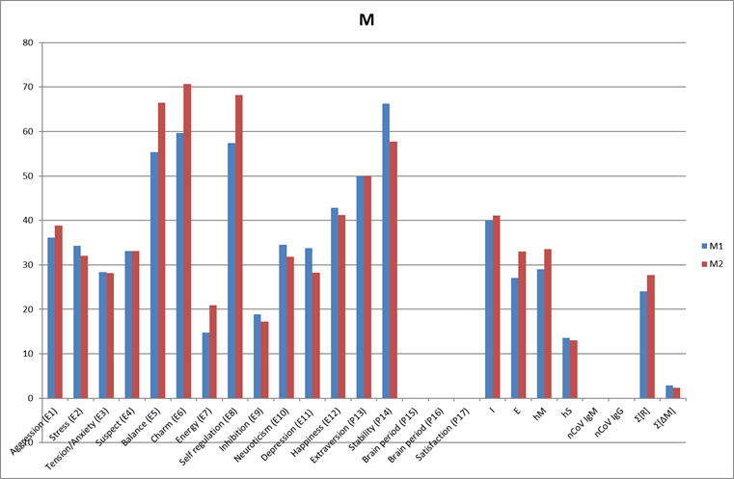
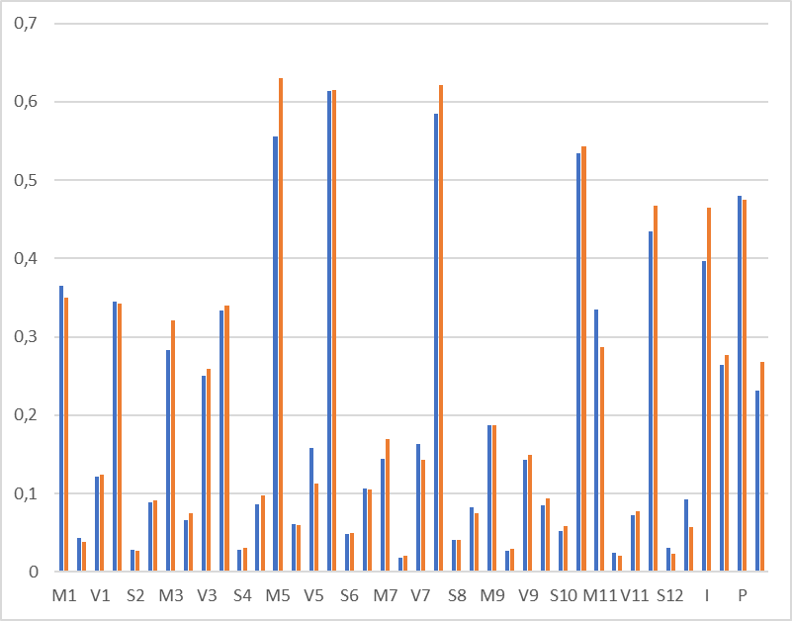
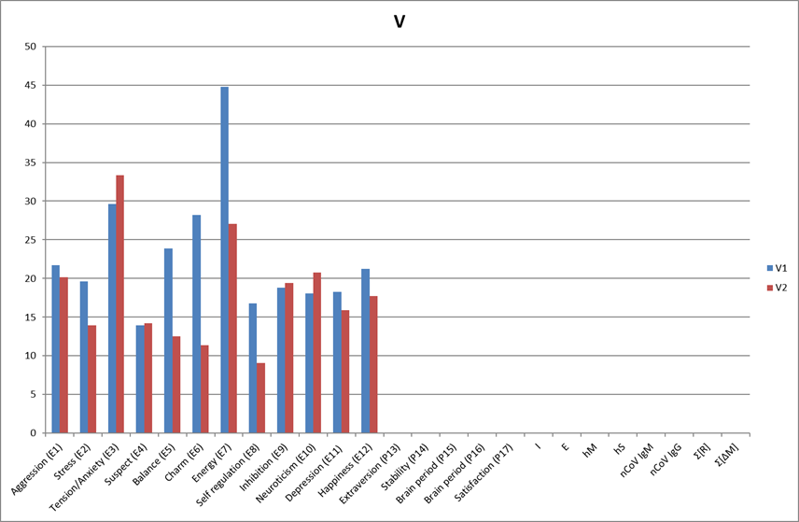
Средние и мгновенные значения поведенческих параметров
Сравнение пациентов и нормы по базе мгновенных значений
Сравнение пациентов и нормы по базе средних значений
Notes:
Для создания базы данных поведенческих параметров можно использовать как средние значения поведенческих параметров за период измерения, так и мгновенные значения. Естественно, что размер таких баз данных существенно различается, так как технология виброизображения позволяет получать 5 отсчетов поведенческих параметров за секунду, соответственно 300 значений каждого параметра за 1 минуту измерений. Таким образом, базы данных средних и мгновенных значений различаются по размеру в 300 раз для минутных измерений и в 900 раз для 3-минутных измерений.
Размер базы данных значительно влияет на скорость обучения ИИ, естественно, что обучение по базе меньшего размера занимает пропорционально меньше времени, поэтому при постановке задачи разработки диагностики COVID-19 по поведенческим параметрам мы изначально выбрали базу средних значений и начали отработку алгоритма по ней. Тем более, что как показывают приведенные сравнительные гистограммы, средние значения поведенческих параметров более значимо различаются в группах пациентов и норме, чем гистограммы, полученные по мгновенным значениям.

Slide 12
Структура обучения ИНС по поведенческим параметрам
Notes:
В ходе разработки оптимальной структуры нейронной сети были исследованы различные варианты ее построений. Полученные результаты приведены в ряде опубликованных научных работ. На данном этапе работы мы пришли к выводу, что оптимальным вариантом для обработки баз данных поведенческих параметров, с точки зрения повышения точности, является трехслойная структура с прямой связью при использовании 40 входных поведенческих параметров.

Slide 13
Базы данных и формат тестирования ИНС
Общая База Данных (более 1М измерений) мгновенных значений
40 поведенческих параметров (БДМЗПП)
Данные для обучения (БДМЗПП_ОИИ)
Learning
Данные для тестирования (БДМЗПП_ПТД)
Testing
БДМЗПП _ОИИ
контроль
БДМЗПП _ОИИ пациенты
БДМЗПП_ПТД контроль
БДМЗПП_ПТД
пациенты
Обучение ИНС (ИИ) по известным медицинским результатам тестирований (ПЦР, IgM, КТ) и тестирование точности (чувствительности, специфичности ИИ по независимой базе данных пациентов и контроля
Notes:
В настоящий момент общая база данных состоит из более 1 миллиона измерений мгновенных значений поведенческих параметров, включая пациентов с подтвержденным диагнозом COVID-19 и контрольной группы с подтвержденным отсутствием заболевания COVID-19. Причем в контрольную группу были включены не только здоровые люди, но и носители различных заболеваний, в том числе сердечно-сосудистой системы, онкологии и гриппа. Такой подход позволяет выявлять именно специфическое влияние COVID-19 на микродвижения, а не тяжесть заболевания. Стандартным подходом при обучении ИИ является создание независимой базы данных, на которой осуществляется обучение ИИ, и тестовой базы данных, на которой осуществляется проверка точности алгоритма диагностики заболевания.

Slide 14
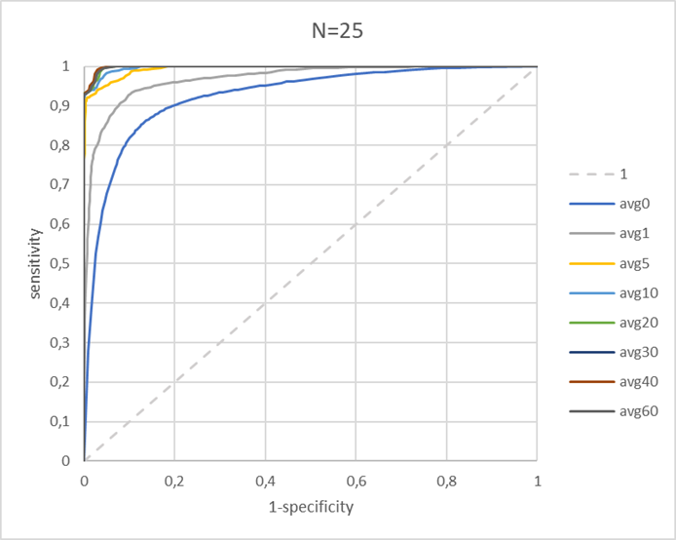
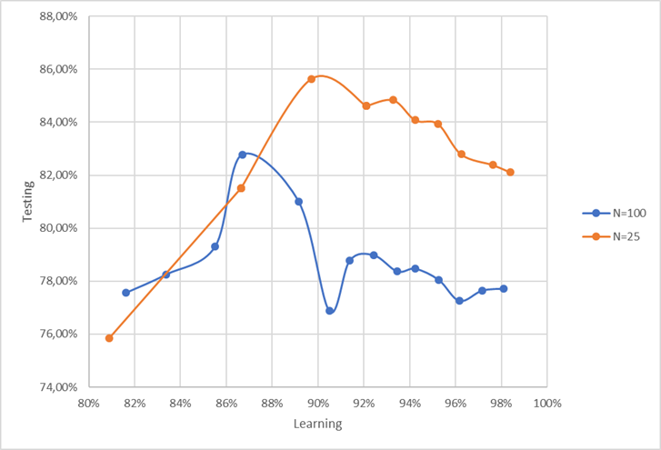
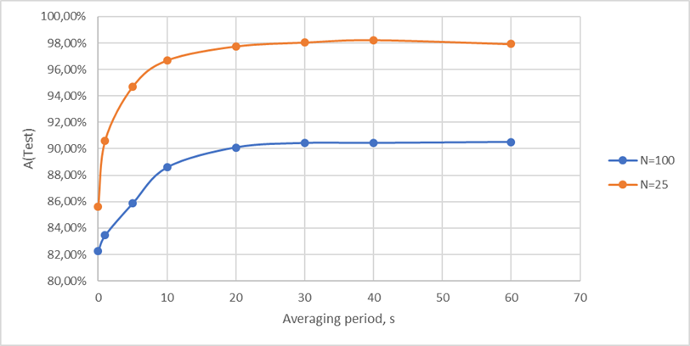
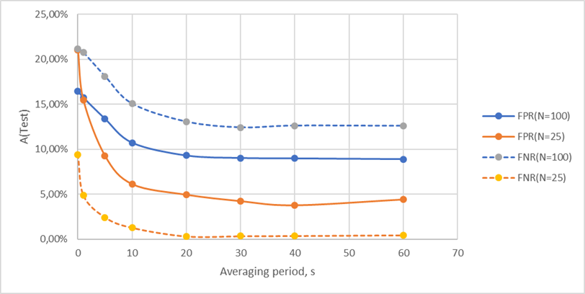
Точность диагностики COVID-19 ВИ+ИИ
Зависимость точности диагностики проверочной БД от точности дискриминации обучаемой БД
ROC зависимость диагностики чувствительность-специфичность
Зависимость точности от времени интеграции результата диагностики для (N=100) и (N=25).
Зависимости ошибок от времени интеграции результата диагностики для (N=100) и (N=25).
Notes:
Нами были проанализированы различные настройки систем виброизображения, включающие интервал дискретизации 5 и 10 Гц, а также период накопления информации о микродвижении от 2,5 до 20 секунд. Результаты, демонстрирующие точность метода, полученные на текущих базах данных ,приведены на данном слайде. Естественно, что увеличение времени наблюдения за человеком приводит к определенному увеличению точности диагностики. При этом всего 5-секундный анализ позволяет достигнуть примерно 90% точности результатов, причем чувствительность и специфичность незначительно различаются между собой. 20-секундные измерения позволяют еще в 2 раза уменьшить вероятность ошибки, а 3 20-секундных измерения позволяют довести точность диагностики до 99%.

Slide 15
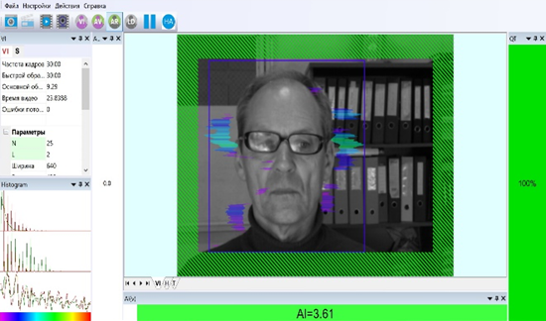
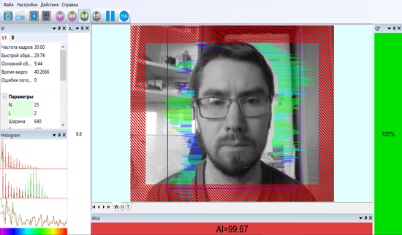
Медицинские исследования бесконтактного метода
диагностики COVID-19. АПК Ковид-Барьер
Отрицательный результат диагностики
COVID-19 ПО Ковид-Барьер
Положительный результат диагностики
COVID-19 ПО Ковид-Барьер
Notes:
В настоящее время компания ВИТЕСТ проводит клинические испытания описанного бесконтактного метода диагностики COVID-19 с помощью разработанного АПК Ковид-Барьер в Областном бюджетном учреждении здравоохранения «Шуйская центральная районная больница». Предварительные результаты доклинических исследований показали точность диагностики раннего COVID-19 близкую к результатам, полученным при обработке имеющихся баз данных.
Мы полагаем, что результаты, полученные в ходе клинических испытаний, могут быть использованы для увеличения существующей базы данных поведенческих параметров, переобучению ИИ и еще большей повышении точности описанного метода диагностики.

Slide 16
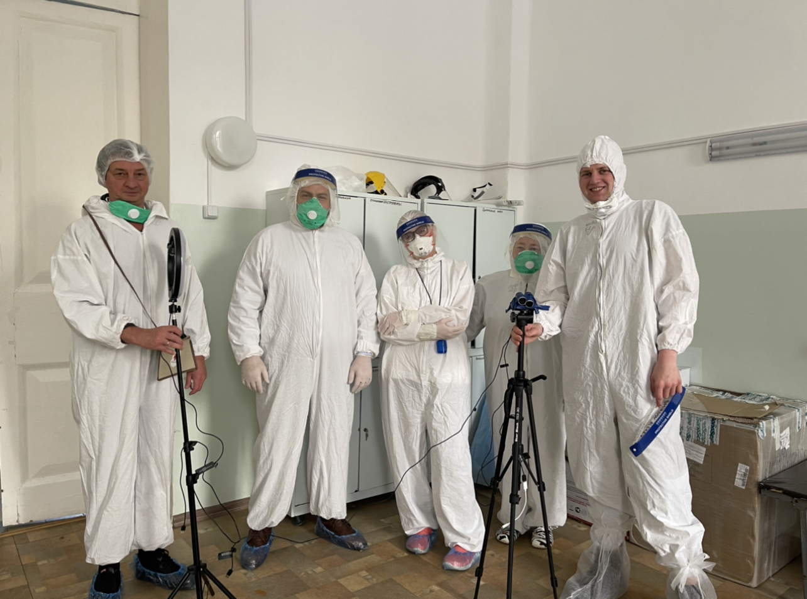
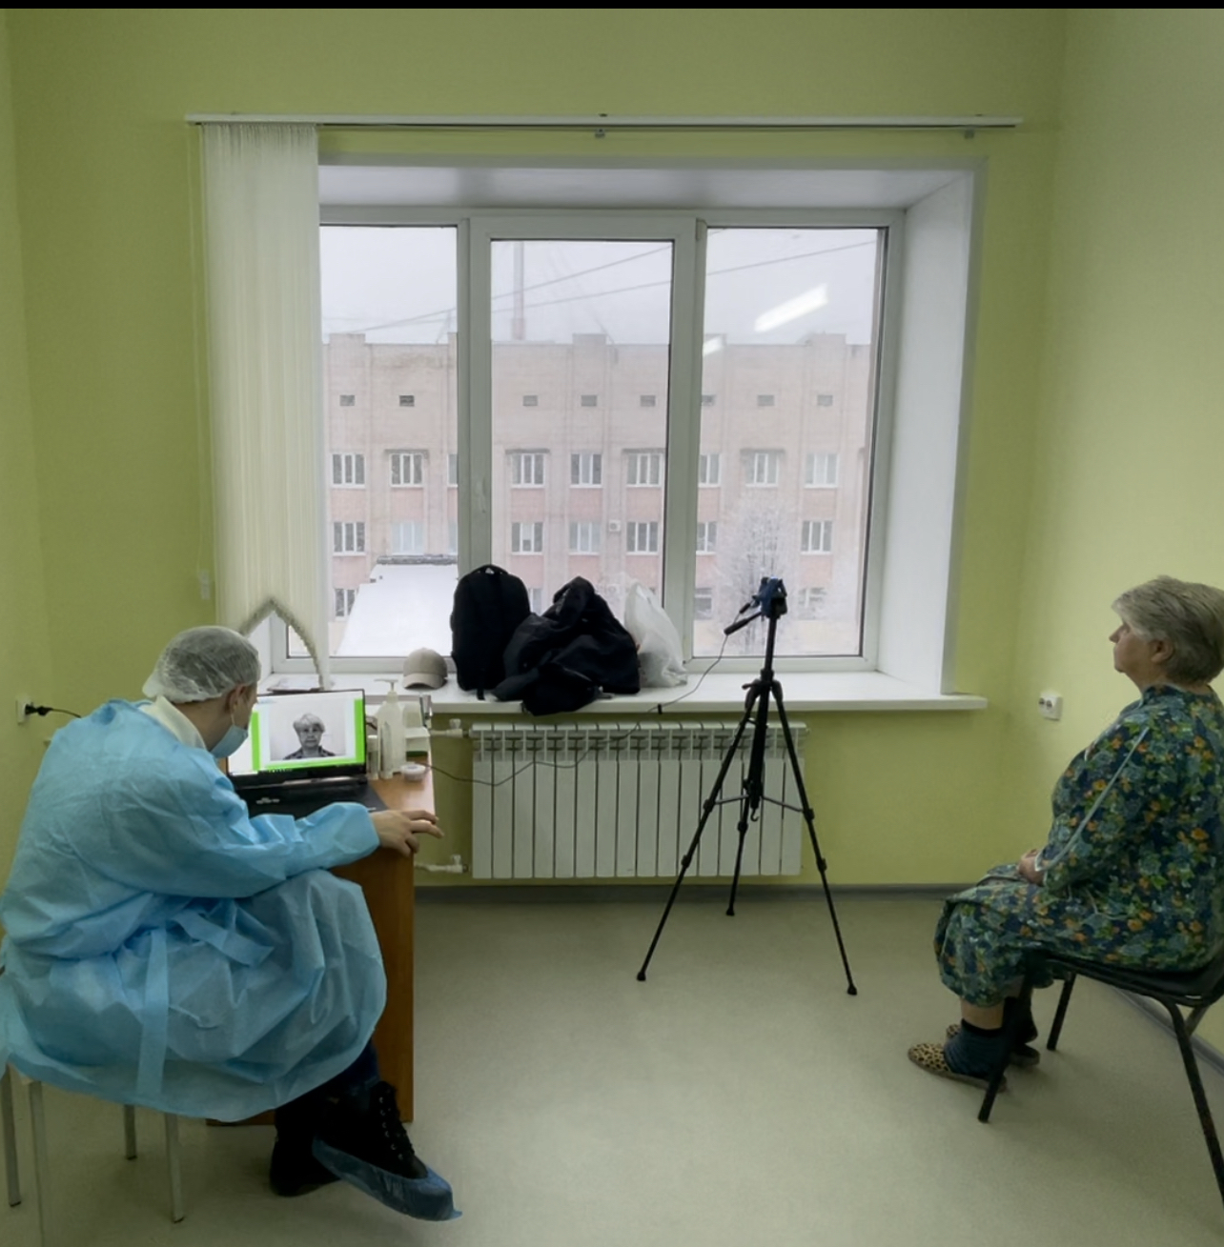
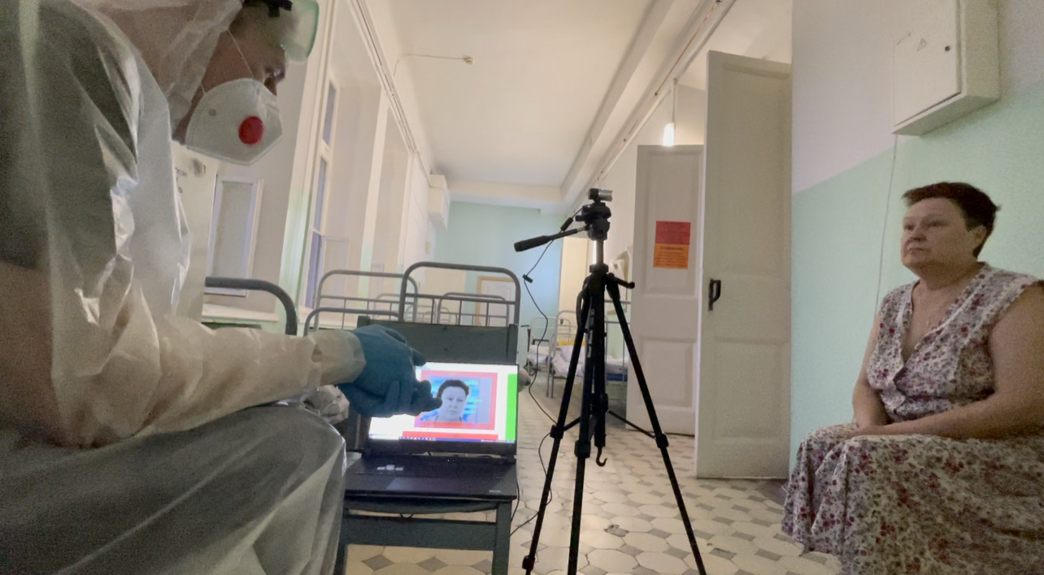
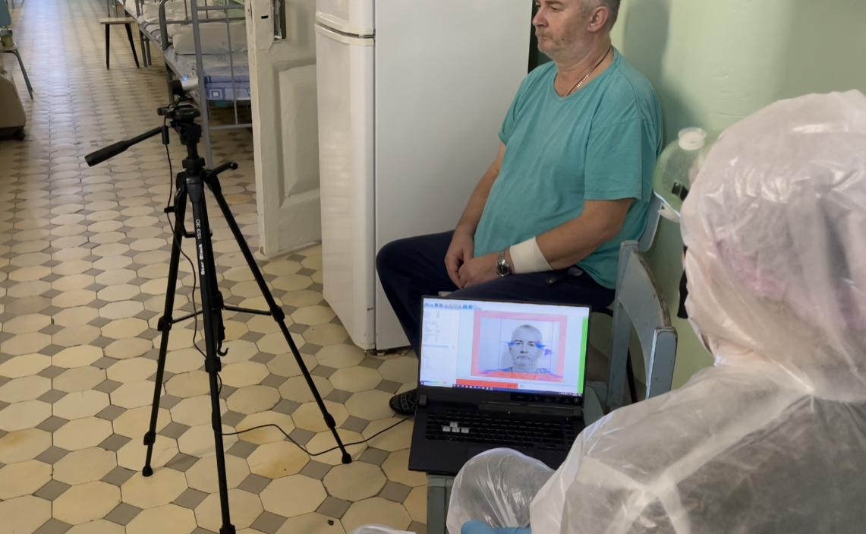
Доклинические исследования бесконтактного метода
диагностики COVID-19. Шуйская центральная районная больница
Доклинические исследования метода диагностики COVID-19. Оперативный контроль процесса лечения и выздоровления пациентов
Notes:
Команда исследователей включая разработчиков из компании Витест и медиков Шуйской больницы подтвердила, что в существующей версии программы Ковид-Барьер настроен на более раннее выявление COVID-19, чем ПЦР тестирование но менее чувствителен к позднему ковиду.
С одной стороны это правильно, так как при разработке технологии мы ставили задачу именно выявление COVID-19 на ранней стадии заболевания, что не может сделать ПЦР тестирование. С другой стороны это создает определенные сложности в проведении клинических исследований так как в настоящее время отсутствуют другие известные средства медицинской диагностики COVID-19 на столь ранней стадии заболевания и необходим набор значительной статистики для синхронизации данного метода с результатами ПЦР тестирований.

Slide 17
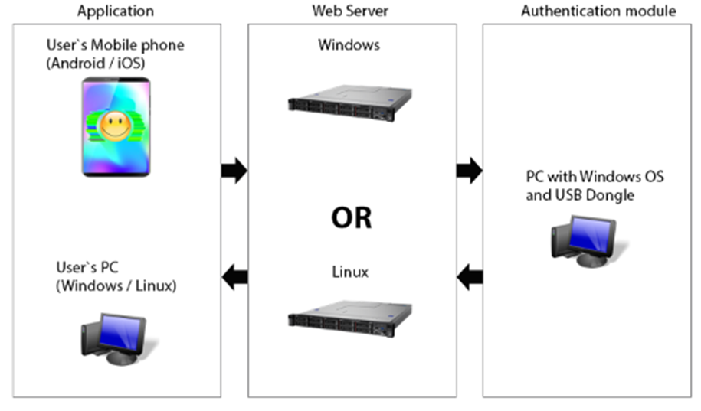
Бесконтактная диагностика COVID-19 с помощью мобильных устройств
Различные структуры и ОС, применяемые для бесконтактной диагностики COVID-19
Notes:
Естественно, что описанный метод диагностики COVID-19, основанный на анализе микродвижений головы человека, допускает возможность не только компьютерной диагностики, но может быть перенесен на мобильные устройства, так как камеры современных мобильных телефонов по своим параметрам превосходят используемые веб камеры, а процессоры мобильных телефонов близки по мощности с компьютерными процессорами.

Slide 18
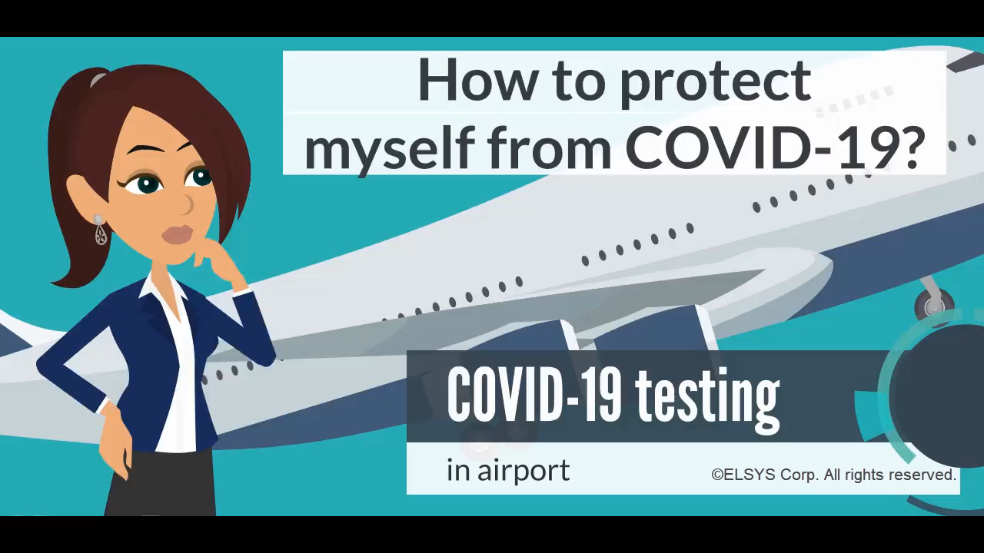
Вероятное будущее после медицинской сертификации ПО
Бесконтактная диагностика COVID-19 должна иметь
широкое применение во всем мире!
Notes:
Именно ранняя диагностика COVID-19 имеет шансы остановить пандемию. Существующие биохимические методы диагностики инерционны и выявляют заболевание когда оно начинает проявлять себя явными симптомами. Анализ рефлексных движений практически безынерционен движения человека моментально реагируют на изменение физического состояния и появление вирусов в минимальной концентрации. Применяя бесконтактную систему диагностики COVID-19 на нашем предприятии в качестве предсменного контроля мы выявляли COVID-19 у сотрудников за 5-7 дней до появления положительного результата в ПЦР тестировании. Причем систем обученная на штамм альфа уверенно выявляла носителей штамма дельта, значит, скорее всего, должна срабатывать и на другие штаммы COVID-19, в том числе омикрон.

Slide 19
Выводы
Бесконтактная методика диагностики COVID-19, несмотря на фантастическую простоту реализации, основана на научном подходе к анализу рефлексных движений, статистически подтверждена и доказала свою практическую реализуемость.
Обработка видео движения головы не ограничивается обработкой на ПК, следующий очевидный шаг − перенос этой технологии на платформы мобильных телефонов.
Исходные базы данных, результатов диагностики представлены в открытом доступе в дополнительных материалах, что позволит независимым разработчикам отрабатывать свои алгоритмы диагностики COVID-19 на основе имеющихся результатов.
Для остановки пандемии COVID-19 нужны комплексные меры, включающие профилактику, раннюю диагностику, лекарственную терапию и вакцинацию.
Оперативное 5-20-60-секундное видеотестирование COVID-19 защищает от распространения пандемии надежней, чем QR коды и паспорта вакцинации, так как диагностика COVID-19 в реальном времени дает больше гарантий здоровья, чем формальные документы, не подтверждающие отсутствие заражения.
Notes:
В настоящее время методы с использованием ИИ в медицине активно развиваются во всем мире. Технология виброизображения дает возможность использовать кибернетический подход к человеку и объективно измерять поведенческие характеристики как стандартные физические величины. Сочетание ИИ и ВИ создает практически неограниченные возможности развития научных и практических приложений, которые можно использовать для остановки пандемии COVID-19. Однако для этого приходится преодолевать недоверие к новым методам в медицине, а также значительные организационные и бюрократические барьеры.
Я надеюсь, что сегодняшний доклад прибавит сторонников новой технологии, так как мы заинтересованы в партнерских предложениях, и необходимы значительные усилия для развития медицинского направления в технологии виброизображения. Скорее всего оно не ограничится диагностикой COVID-19, так как предлагаемый подход потенциально применим к диагностике любого заболевания.

Slide 20
Спасибо за внимание!
Виктор Минкин
e-mail: minkin@elsys.ru
www.elsys.ru
www.psymaker.com
Приобретение АПК Ковид-Барьер
ООО «ВИТЕСТ»
Notes:
Спасибо за внимание, я готов ответить на вопросы по презентации и на любые вопросы и предложения по электронной почте по возможному сотрудничеству в развитию бесконтактных технологий медицинской диагностики.

